Slide 1
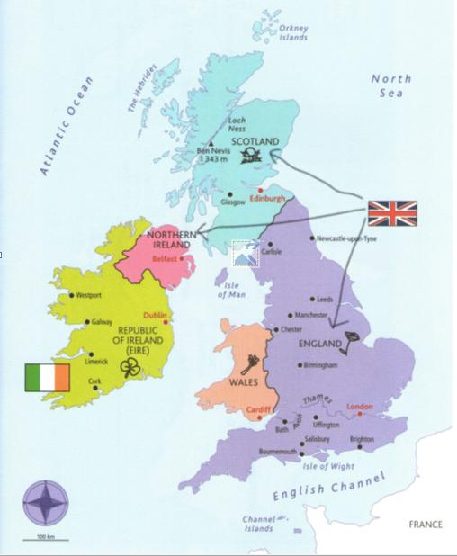
Ireland
www.ardoise-craie.fr

Slide 2
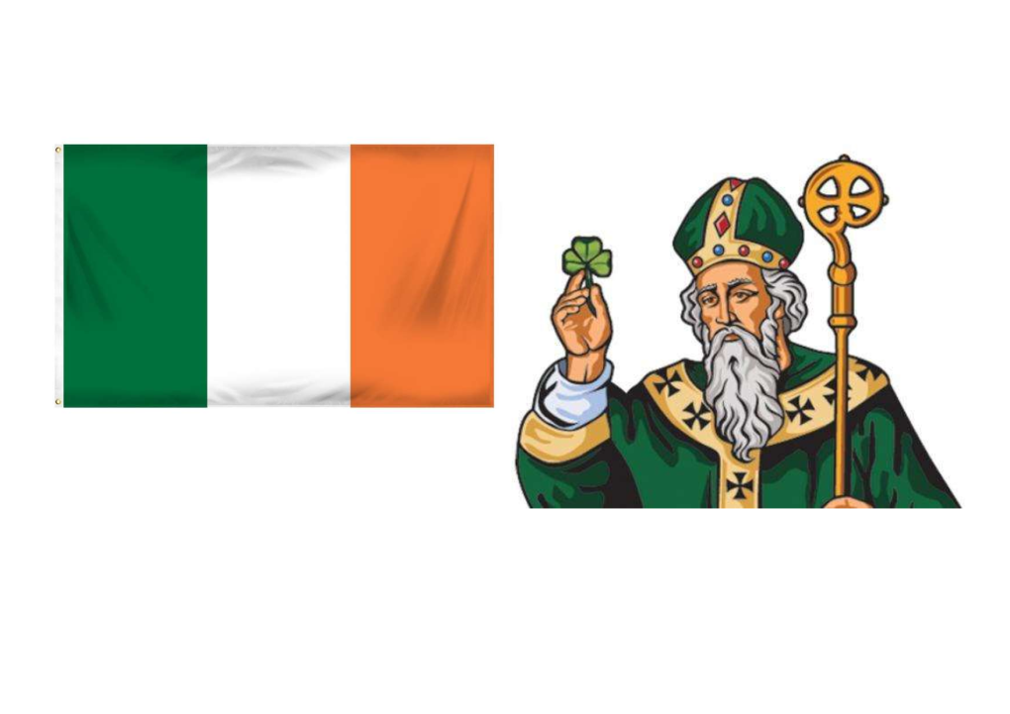
The Irish flag
Saint-Patrick
The Celtic cross
www.ardoise-craie.fr

Slide 3
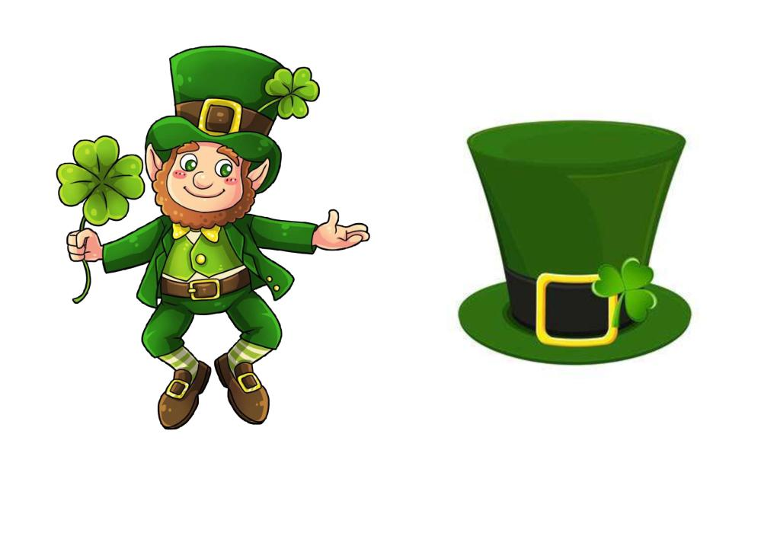
a green hat
a leprechaun
www.ardoise-craie.fr

Slide 4
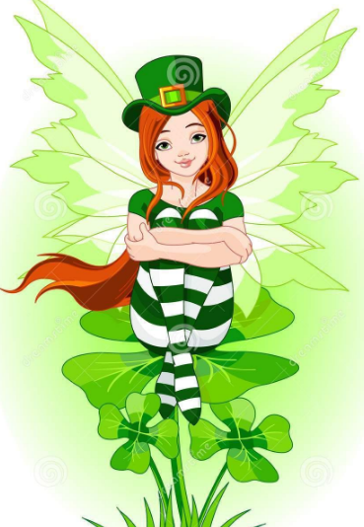
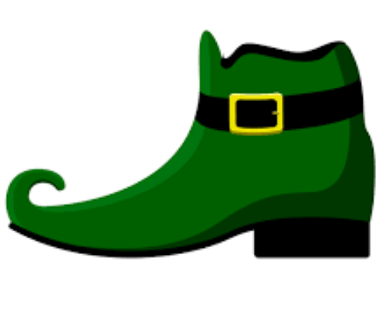
a fairy
an elf boot
www.ardoise-craie.fr

Slide 5
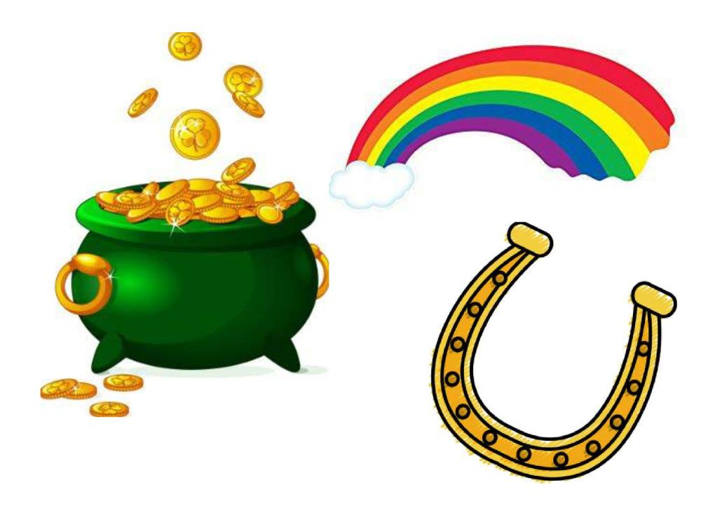
a rainbow
a pot of gold
a horseshoe
www.ardoise-craie.fr

Slide 6
a shamrock
a clover
www.ardoise-craie.fr

Slide 7
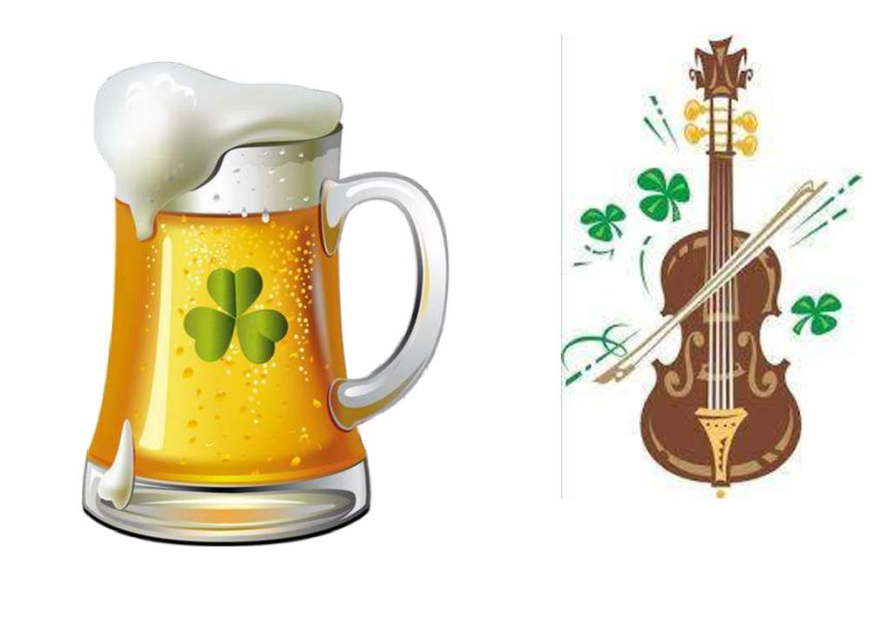
a fiddle
beer
www.ardoise-craie.fr

Slide 8
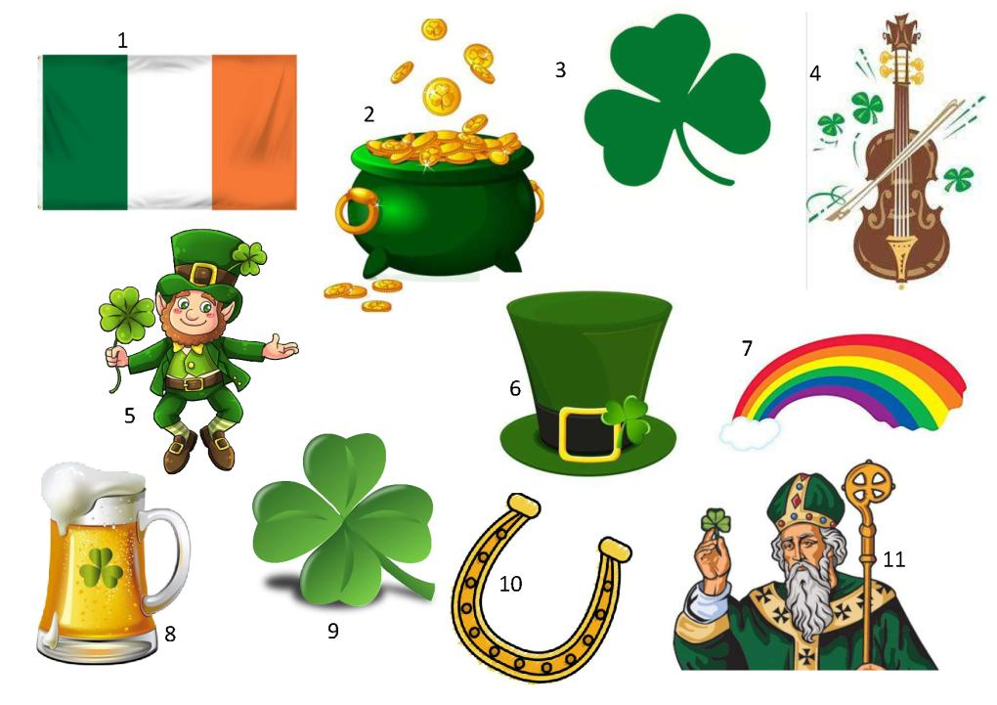
12
13
www.ardoise-craie.fr

Slide 10
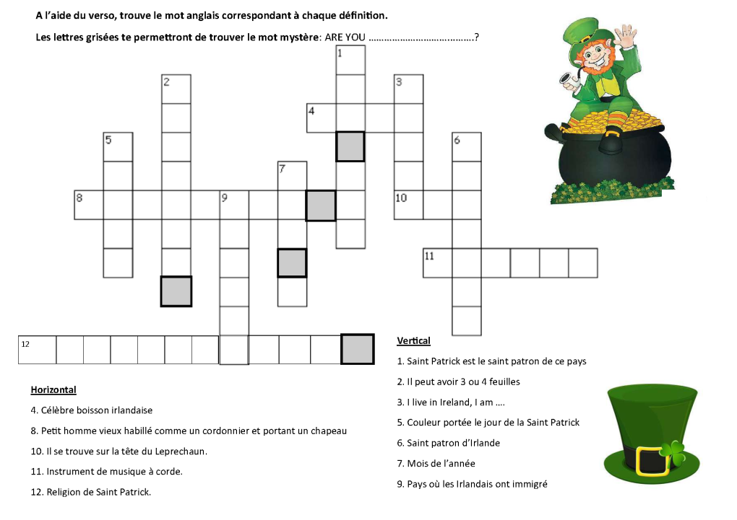
www.ardoise-craie.fr

Slide 11
www.ardoise-craie.fr

Slide 12
www.ardoise-craie.fr

